Slide 1
L’émergence de goûts de classe chez les enfants de migrants
Problématique :
Comment la dimension de classe se superpose t elle aux dimensions culturelles chez les enfants de migrants ?

Slide 2
Introduction :
a) Présentation autrice et revue
b) Goûts de classe / goûts culturels
c) Intérêt sociologique de l’article

Slide 3



a) Présentation autrice et revue
Christine Tichit -> thèse sur les femmes chefs de ménage au Cameroun
Travaille à l’INRA au centre Maurice Halbwachs
-> revue fondée en 1987 par des chercheurs en science politique à P1
Revue croise sociologie et histoire

Slide 4

B) Goûts de classe / goûts culturels

Slide 5

C) Intérêt sociologique de l’article

Slide 6

Partie 1:
Imaginaires alimentaires

Slide 7
A) Sociologie des enfants interrogés
119 enfants
2 classes de 6e et 3 classes de CM2

Slide 8
B) Rapport à l’alimentation des différentes classes sociales
Sensibilité aux inégalités alimentaires
Connaissance précise des budgets alimentaires familiaux

Slide 9
C) Imaginaire alimentaire des enfants
plat français / plat de riche
steak frites / homards

Slide 10
D) Plat totem, plat national, préférences enfantines; définition et répartition
=> Goûts de classe:
Les préférences culinaires, artistiques, sportifs etc sont déterminés par la position sociale

Slide 11
Partie 2:
Ecrits sociologiques sur la migration et ses valeurs culturelles

Slide 12
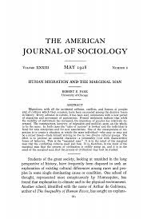
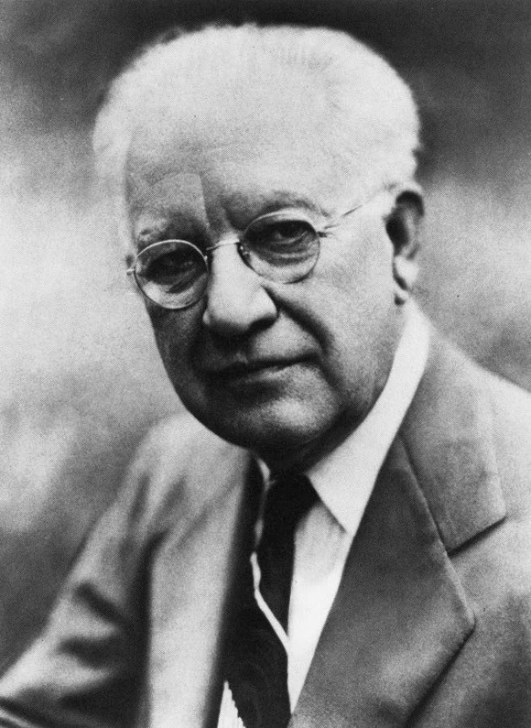
A) Idée “d’intégration” des migrants
Human Migration and the Marginal Man, 1928
Robert Park

Slide 13

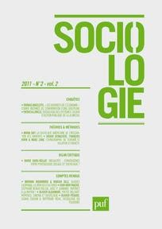
Mirna Safi
Penser l'intégration des immigrés : les enseignements de la sociologie américaine (2011)

Slide 14
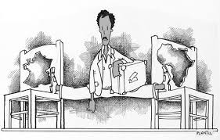
B) Notion de Double Absence

Slide 15
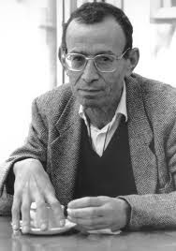

Abdelmalek Sayad
La Double Absence, des illusions de l’émigré aux souffrances de l’immigré

Slide 16


Immigration et “pensée d’Etat”, 1999, pp 5-14
https://www.persee.fr/doc/arss_0335-5322_1999_num_129_1_3299

Slide 17
C) Attachement à la culture d’origine et reproduction de certaines traditions
L’approche culturaliste
L’approche structuraliste

Slide 18
Pour conclure…

Slide 19
Partie 3:
CRITIQUE

Slide 20
Tichit, C, (2020), Structuration socioculturelle des représentations enfantines de la cantine. Résultats d’enquête auprès d’enfants de migrants.
Données réutilisées dans…

Slide 21
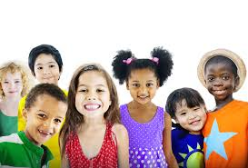

Faut une Tranche d’âge plus large…

Slide 22
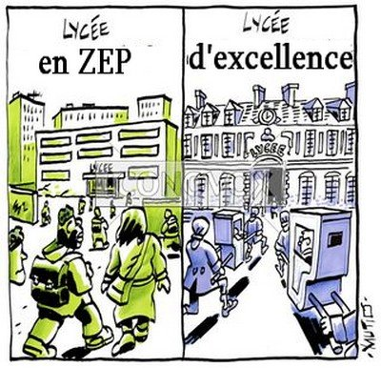
Faut poser la question à tout le monde…

Slide 23
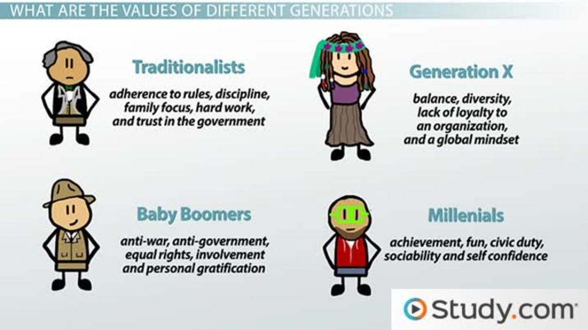
Les générations pensent pas pareil…

Slide 24

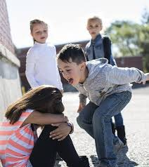

La Pression Sociale est Là…

Slide 25



L’humain aime se distinguer…

Slide 26
Migrant:
Qui participe à une migration.
Et/ou
Personne qui s'expatrie pour des raisons économiques.
Asiatique:
Qui appartient à l'Asie ou qui en est originaire.
Chinois:
De Chine.
Petit rappel au cas où…

Slide 27
Conclusion
Bons points + Mauvais points = Beaucoup d’Apprentissage !

Slide 28
La gastronomie d'un pays reflète-elle une consommation nationale et régulière par ses habitants ? Et à quel point peut-elle être rattachée à une classe sociale particulière ?
FIN

